Slide 1
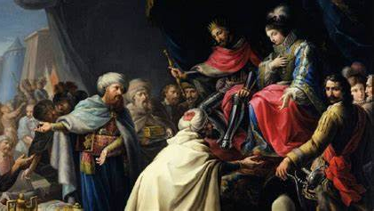
BLOQUE 3: LA FORMACIÓN DE LA MONARQUÍA HISPÁNICA Y SU EXPANSIÓN MUNDIAL (1474-1700).

Slide 2
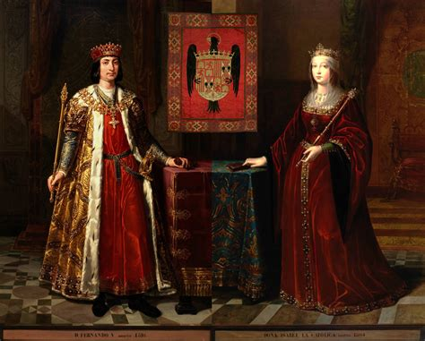
Introducción:
1492-1700 se dan 3 etapas fundamentales:
- El reinado de los reyes católicos (1476-1516).
- Los austrias mayores (1517-1598).
- LOs austrias menores (1598-1700).

Slide 3
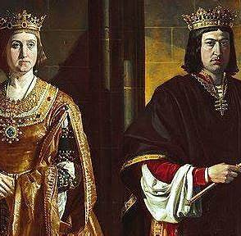
1. los reyes católicos y la construcción del estado moderno.
La unión dinástica.
- Príncipes herederos de Castilla y Aragón, Isabel y Fernando se casaron en 1469.
- Ambas coronas comparten monarca, aparición del lema de los reyes: ``Tanto Monta´´.
- No es un estado unitario y centralista, sino una simple unión dinástica que da lugar a un estado confederal, la Monarquía Hispánica.

Slide 4
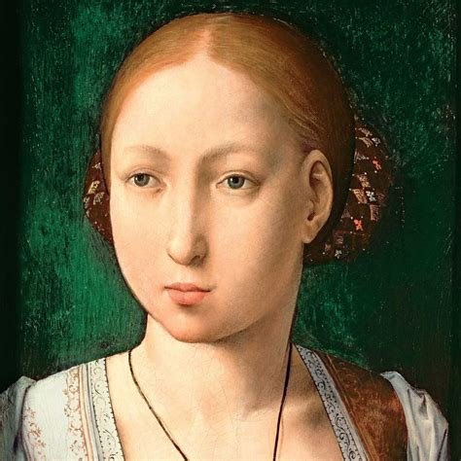
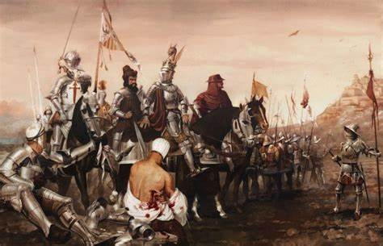
Tras la muerte del rey Enrique IV todo cambia:
- El rey cede el trono a Isabel en el Pacto de los Toros de Guisando (1468), con una condición: no casarse sin su consentimiento. Esta hace caso omiso y se casa con Fernando en secreto. Ante esto el rey cambia su postura y nombra heredera a su hija.
- Se produce una guerra civil en Castilla por la sucesión al trono, entre su hija Juana la Beltraneja y la hermana del rey Isabel.
- El triunfo corresponde a Isabel tras la batalla de Toro. Aquí se firma la paz con Portugal mediante el tratado de Alcaçovas (1479).
- Se reconoce a Isabel como reina de Castilla.

Slide 5
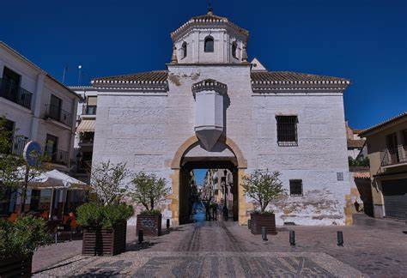
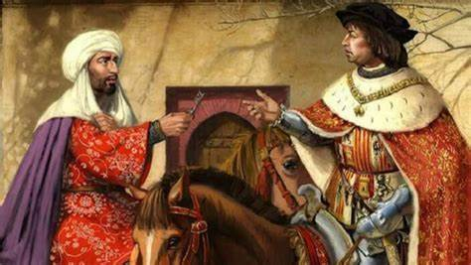
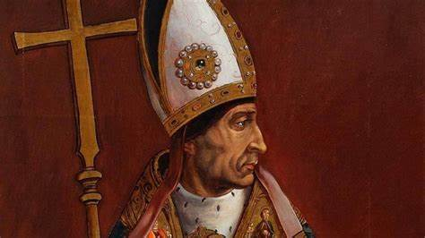
La conquista del reino nazarí, Canarias y la incorporación de navarra.
Guerra de Granada (1482-1492):
- Construcción de la fortaleza de Santa Fe y negociaciones con Boabdil.
- 1492 se rinde el último rey granadino, poniendo fin a la reconquista.
- ¿A qué se debe esta conquista?
- Tratado de Granada, condiciones: los granadinos conservan su religión, propiedades, armas, etc.
La Tolerancia dura poco, 1499 cardenal Cisneros implanta la Inquisición.

Slide 6
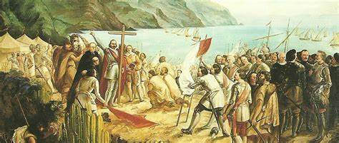
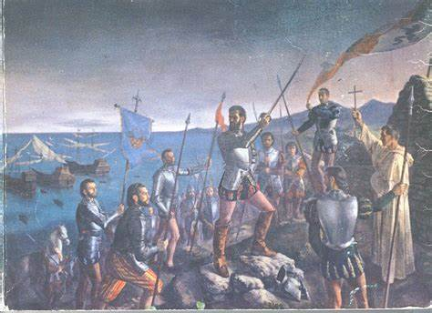
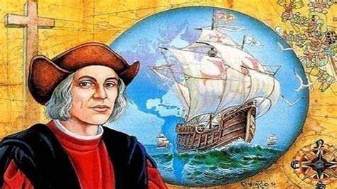
Los Reyes Católicos conquista Canarias en 1496.
Política de expansión territorial en el norte de África (ocupación de Melilla 1497).
Proceso de expansión en América, tras el descubrimiento de Colón en 1492.
El Reino de Navarra queda anexionado al de Castilla en 1512.

Slide 7
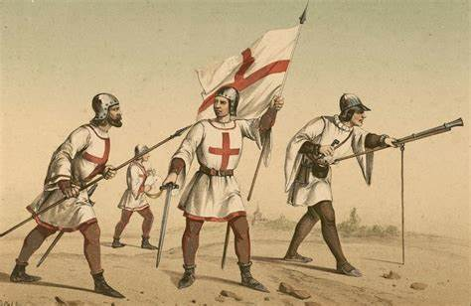
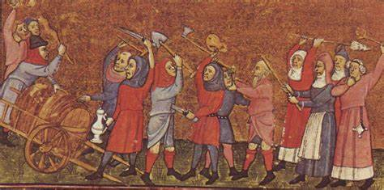
La organización del estado moderno: la monarquía autoritaria.
Reformas orientadas a la centralización y al reforzamiento del poder real: reorganizar las fianzas, la creación de representantes del poder real, etc.
En 1476 se creó la Santa Hermandad, su función: perseguir, juzgar y ejecutar a los delincuentes en todo el reino. Fernando toma una decisión importante, nombrarse maestre de las órdenes militares.
Se reorganizan los Consejos, convirtiéndose en la cúspide del gobierno y la administración.
Situación de la iglesia: importante reforma llevada a cabo por los Reyes Católicos, obtuvieron del papa el derecho regio de presentar obispos a las sede vacantes.
En Aragón se solventa el problema de los payeses de remensa catalanes mediante la supresión de los ``malos usos´´.

Slide 8
Bases económicas y sociales.
Recuperación de la crisis bajomedieval del siglo XIV.
- Economía:
Ganadería: ganadería ovina trashumante como factor clave. La Mesta aumentaba sus privilegios.
Artesanía: La actividad textil creció en Castilla a pesar del comercio de lanas.
Comercio: La actividad comercial se orientaba cada vez más hacía el Atlántico. Gran auge de armadores y mercaderes.
- Sociedad:
Los señoríos piezas fundamentales en la sociedad.
Los Reyes Católicos tienden a eliminar los peores abusos de los señores, pero se mantiene el régimen señorial.
Los señores: guerra civil obliga a buscar su apoyo, conservando gran parte del poder social y económico.
Los campesinos: La situación de dependencia era especialmente dura en Aragón y Cataluña.

Slide 9
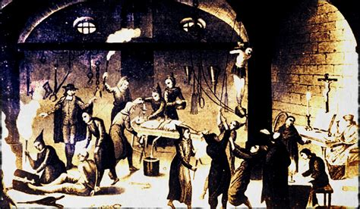
POLÍTICA RELIGIOSA:
En 1478 se crea en Castilla el Tribunal de la Santa Inquisición.
¿Cuál es su objetivo? Perseguir y juzgar a los falsos conversos.
Procedimientos: las pesquisas eran secretas, los acusados desconocían quienes eran sus acusadores, los condenados y sus descendientes podían quedar inhabilitados para recibir cargos y honores.
A finales del siglo XV había dos importantes minorías religiosas: los musulmanes (mudéjares) y los judíos.
Los Reyes Católicos mostraron deseos de unificación religiosa, ya que la convivencia estaba rota desde la Baja Edad Media, continuas persecuciones, judíos convertidos al cristianismo (judeoconversos).
Poco a poco aparece una nueva mentalidad, sentir orgullo de ser ``cristiano viejo´´.
En 1492 los RRCC dan un paso más contra la minoría judía y decretan la expuslión de los judíos que no se convirtiesen.
Situación delicada de musulmanes granadinos y los mudéjares de los demás territorios, gran intolerancia. Conversiones forzosas, desaparición de mudéjares para dar paso a los moriscos.

Slide 10
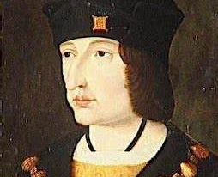
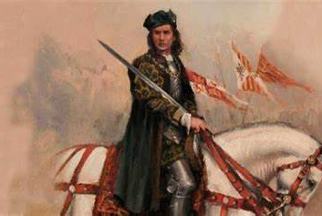
Política exterior: Política italiana y norteafricana.
Situación de Italia: estados muy pequeños, que destacaban por su habilidad comercial y diplomática.
- Aragón controlaba, en el sur, Nápoles y Sicilia.
- Los conflictos se iniciaron por las aspiraciones del rey Carlos VIII de dominar Nápoles.
- Carlos VIII invade Nápoles, pero antes de llegar al conflicto armado se llega a un acuerdo entre Fernando el Católico y el rey de Francia para repartirse el territorio italiano.
- Tropas españolas lideradas por el Gran Capitán que tras estallar el conflicto obtienen la victoria tras las batallas de Ceriñola y Garellano (1503). Los RRCC recuperan Nápoles.

Slide 11
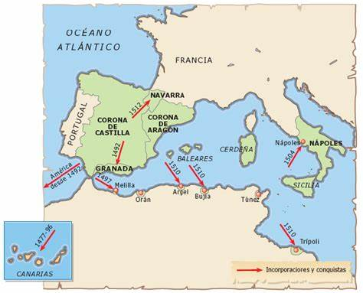
Política africana:
- Se produce tras la conquista de Granada, entre el 1497 y 1510.
- Se trataba de realizar expediciones en el norte de África, para garantizar la seguridad política y comercial en el Mediterráneo.
- Estas expediciones ocuparon puertos y bases estratégicas para la piratería norteafricana como Melilla, Orán, Bugía, Trípoli, etc.

Slide 12
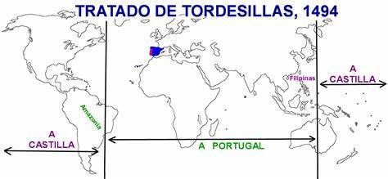
Descubrimiento de américa.
El siglo XV es el de la expansión de Portugal y Castilla por la costa de África.
- Importantes innovaciones que permitirán surcar el Atlántico, aparición de: astrolabio y la brújula, nuevo barco (carabela).
- El objetivo de estas expediciones: búsqueda de oro, azúcar, esclavos, pesquerías y sobre todo alcanzar la ruta hacia las Indias.
- Monarquía Española y Portugal firman el Tratado de Tordesillas (1494).

Slide 13
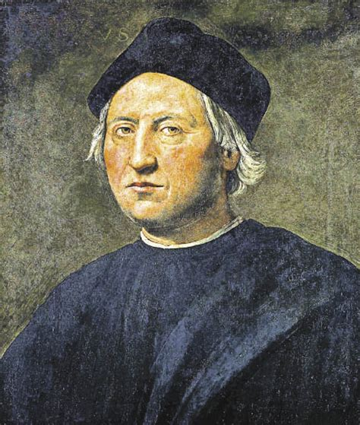
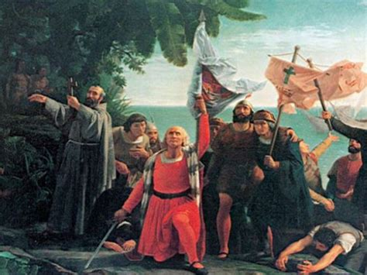
Descubrimiento de América el 12 de octubre de 1492.
Figura de Cristóbal Colón decisiva.
Plantea un camino alternativo para las Indias: el Atlántico, dirección oeste.
Firma de las Capitulaciones de Santa Fe con los Reyes Católicos en 1492.
Colón como almirante de todas las tierras que descubriera y recibiría un 10% de las ganancias.
Consecuencias del descubrimiento de América: se trajeron nuevos productos a Europa como el maíz, el tabaco, patata, etc. Nuevos metales preciosos que inundaron el mercado monetario de Europa, conllevando una gran subida de precios.

Slide 14
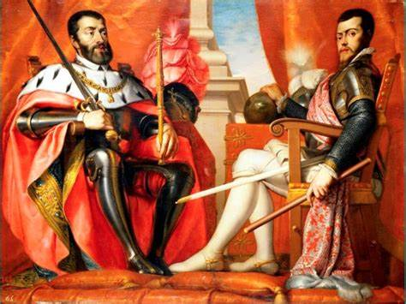
La españa del siglo xvi: los austrias mayores.

Slide 15
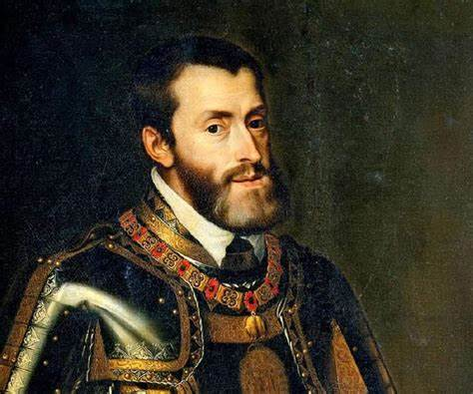
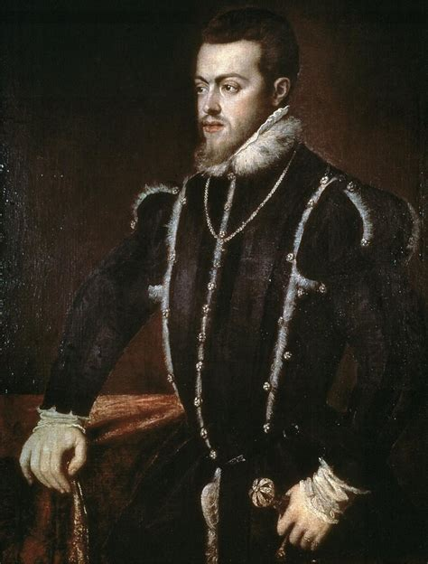
INTRODUCCIÓN:
Situación de Carlos V (1516-1556): hereda un enorme imperio formado por un heterogéneo conglomerado de territorios. Además, obtiene el título de emperador.
Situación de Felipe II (1556-1598): la división de la herencia de Carlos V parecía ofrecer a su hijo Felipe la oportunidad de librarse de muchos conflictos y aliviar España de la carga de la política imperial.

Slide 16
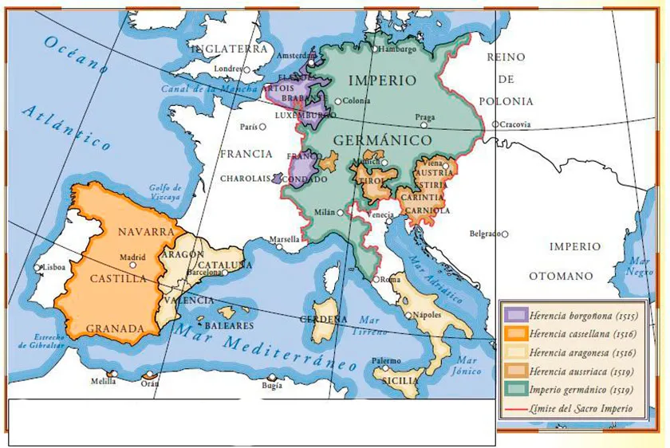
El imperio de carlos v (1516-1556)
Patrimonio de Carlos V:
- Herencia materna (Juana la loca): Corona de Aragón, Castilla, Navarra, posesiones italianas y norteafricanas y las Indias.
- Herencia paterna (Felipe el Hermoso): Países Bajos y el Franco condado.
- 1515, territorios de su abuelo Maximiliano I (emperador del Sacro Imperio Romano Germánico): sur de la actual Alemania, Austria y el Tirol. También los derechos a la corona imperial desde 1519.

Slide 17
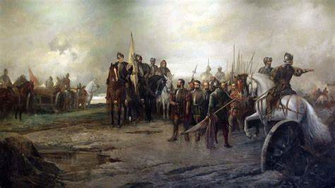
Conflictos internos:
Cuando llega Carlos V a Castilla es un extraño. Su única preocupación es conseguir el título de emperador.
- El malestar provocado degeneró pronto en dos revueltas muy importantes:
La revuelta de las comunidades (1520-1522): Protagonizada por varias comunidades castellanas (Toledo, Segovia y Salamanca), se autoproclamaban una comunidad.
- Líderes: nobles de segunda categoría, maestros y algunos clérigos.
- Objetivos: Exigir condiciones al monarca, para ello expulsaban de la ciudad a los corregidores.
- ¿Cuáles eran estas condiciones? Prescindir de los consejeros extranjeros, limitar el poder real, reducción de impuestos, protección a la industria textil, etc.
¿Cómo acaba el conflicto? Derrota de los comuneros en la batalla de Villalar (1521).

Slide 18
Revuelta de las Germanías (1519-1523):
- ¿Dónde sucede? Valencia y se extiende a Mallorca.
- ¿Por qué se caracteriza? Contenido antiseñorial.
- Representantes: campesinos muy pobres, bajo clero y comerciantes descontentos se negaron a someterse al representante del monarca, y la revuelta se dirige contra los señores feudales.
- ¿Qué pedían? Abolir la jurisdicción señorial y los impuestos feudales, se oponían a los abusos señoriales y a la presencia de musulmanes.
¿Cómo acaba? Ciudades castigadas bajo dominio de tropas reales y nobiliarias.
Conclusión:
- Monarquía como vencedora en ambas revueltas.
- Las cortes de Castilla se convirtieron en una institución sumisa.
- Los nobles, temerosos e impotentes ante las rebeliones se convirtieron en aliados del rey.
Todo esto provoca que la posterior política exterior costa y ambiciosa, se financie con recursos humanos y económicos de Castilla, obtenidos sin oposición.

Slide 19
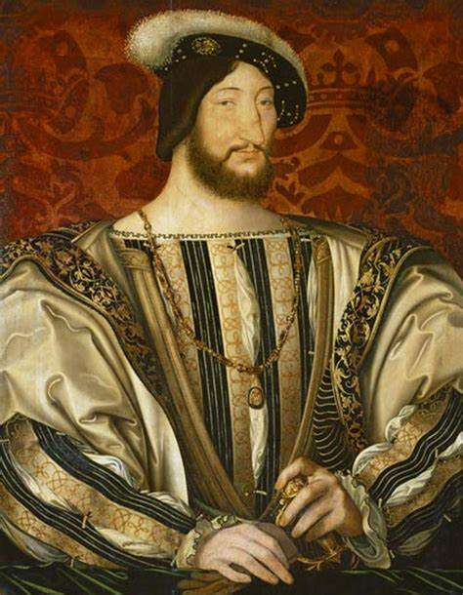
Política exterior:
¿En qué se basa? Defensa de su herencia y su hegemonía en Europa.
3 guerras claves: franceses, turcos y reforma luterana.
Guerras muy largas y con grandes pérdidas en todos los sentidos.
Enfrentamiento con Francia:
- Rivalidad personal con Francisco I y al legado de enfrentamientos anteriores: enfrentamiento por Navarra y por la hegemonía de Italia.
- Se suceden hasta 6 guerras con Francia.

Slide 20
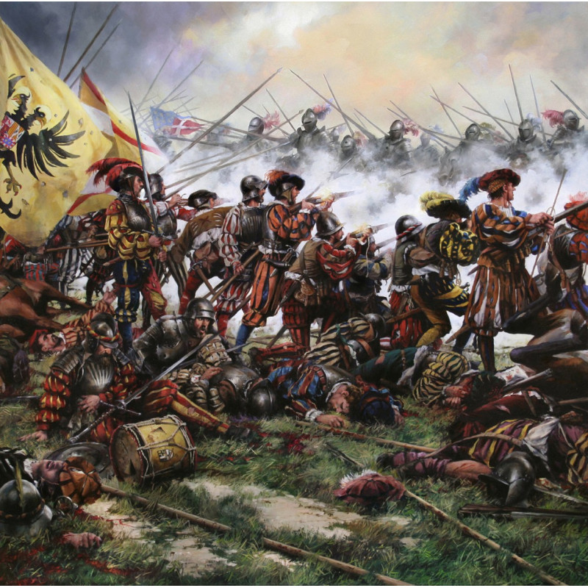
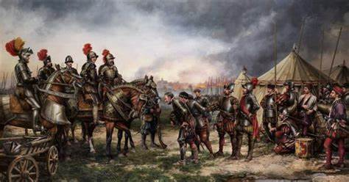
Desarrollo de la guerra:
La lucha se reanuda en 1536 en los escenarios de Italia y los Países Bajos durante 20 años se suceden episodios de guerra y paz.
Francia invade Navarra (1521) y desde Milán intentar asegurar el control del norte de Italia. Cae derrotado en Pavía en 1525 y su rey Francisco I cae prisionero. Milán pasa a manos de Carlos V.
La última de estas guerras sucede cuando Felipe II derrota en San Quintín a los franceses.
Paz de Cateau-Cambrésis de 1559 entre Felipe II y Enrique II de Francia estableció un largo periodo de hegemonía de la Casa de Austria en Italia y en toda Europa occidental -

Slide 21
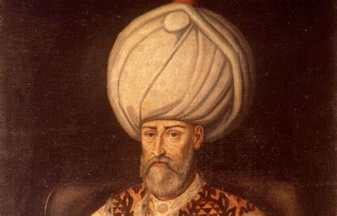
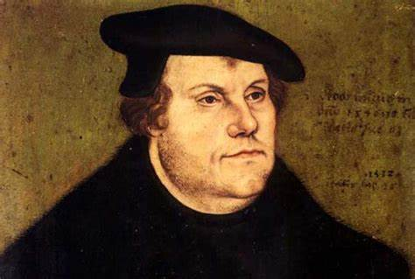
Guerra contra los turcos:
- Dos escenarios:
Zona central de Europa: Sulimán el Magnífico.
Zona occidental del Mediterráneo: Los corsarios.
Conclusión: Guerra no constituye una prioridad para Carlos V.
Guerra en Alemania: Carlos lucha contra la Reforma de Lutero.
- Reunión en Worms: Carlos V condena la posición de Lutero y reclama al papa la necesidad de establecer un concilio.
- Concilio de Trento: guerra entre principes protestante y Carlos V: victoria de este último en Muhlberg.
- La paz de Augsburgo (1555): reconoce a los príncipes el derecho de imponer su religión a sus súbditos.

Slide 22
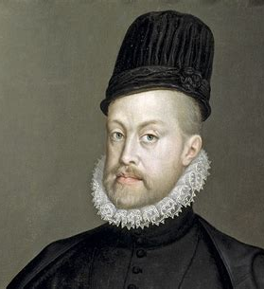
Monarquía Hispánica de felipe ii (1556-1598).

Slide 23
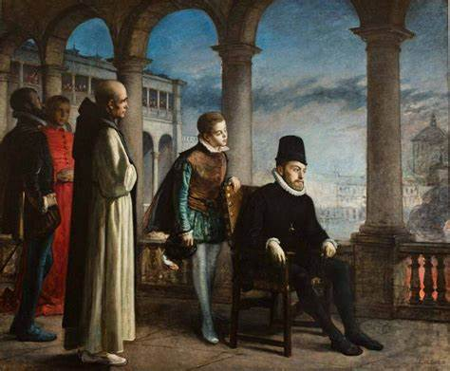
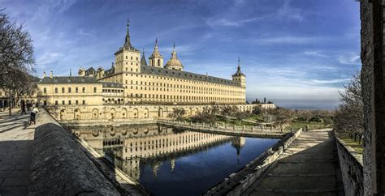
Introducción:
- Prototipo del monarca absoluto.
- Establece su corte en Madrid.
- Hereda el inmenso patrimonio de su padre, excepto el título de emperador.
- Impulsa la Contrarreforma.
- Sui imagen más negativa se da tras la transmición de la llamada ``Leyenda Negra´´

Slide 24
Política interior y exterior marcadas por las guerras:
Interior:
- Graves problemas en Granada: Rebelión de las Alpujarras. Moriscos prácticamente aplastados.
- Alteraciones en Aragón a finales del XIV: Entrada de un ejército real permite controlar la situación.
Exterior:
- Franceses: Derrota a estos en San Quintín (1557), largo periodo de paz con Francia.
- Turcos: La armada española y la veneciana vencían a los turcos en Lepanto (1571).
- Países Bajos: Se produce la división entre una zona norte (protestante) y el sur católico (Bélgica).
- Inglaterra: Se pierde a la Armada Invencible (1588).
- Portugal: Trono sin heredero, Felipe II hijo de Isabel de Portugal hizo valer sus derechos y derrota al ejército portugués. Se anexiona Portugal.

Slide 25
Modelo político de los austrias y organización de américa.
Modelo de organización política heredado de los Reyes Católicos.
- La situación cambia en la segunda mitad del XVI: reyes más sedentarios.
- Instituciones más complejas al igual que la burocracia:
Se consolida el sistema de gobierno por consejos: Carlos I crea el consejo de Estado.
Aumenta el poder de los secretarios del rey.
Se mantuvo la delegación del poder en virreyes y gobernadores en los territorios en los que el monarca estaba ausente durante largos periodos de tiempo.
Financiación: Los ingresos crecieron de manera notable, pero no cubría los gastos, sobre todo los militares.
Importante: El déficit se cubría recurriendo al crédito y al préstamo. En diversas ocasiones la monarquía queda en bancarrota y se producía una suspensión de pagos.

Slide 26
Gobierno y administración de América:
- La conquista de América fue privada.
- Protagonistas: figuras ambiciosas, pero en nombre del rey mediante capitulaciones.
- Tras la conquista el máximo órgano de poder fue el Consejo de Indias.
Organización de América:
- Dividida en dos virreinatos (Nueva España y Perú).
- Justicia: Audiencias.
- El comercio fue monopolio de Castilla mediante la Casa de Contratación de Sevilla.
- La mayor riqueza para los colonos eran los Indios: Establecimiento del sistema de encomiendas.
¿Qué consecuencia tuvo para los nativos?
- Negativas, ya que desaparecieron sus imperio, su cultura acabó adoptando la castellana, sufrieron un descenso demográfico y vivieron bajo un sistema de castas.
¿Qué consecuencia tuvo para Europa?
- Positivas: llegada de nuevos productos (maíz, patata), impulsó diversas ciencias y permitió la creación de Imperios.

Slide 27
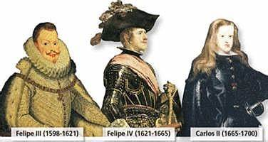
La crisis del siglo xvii. Los austrias menores.

Slide 28
Durante el siglo XVII se produce una gran crisis a todos los niveles (demográfica, económica y social), provocando un gran malestar entre la población y una inestabilidad política que afecta de lleno a la monarquía.
Factores:
- Sucesivas crisis de subsistencia.
- Las epidemias.
- Las guerras.
- Emigración a América, afecta de manera importante a las regiones de Andalucía y Castilla.
¿Cuál es la situación del sector agrícola y ganadero?
- La producción agrícola disminuyó, sobre todo en Castilla.
- La exportación de lana siguió siendo la más rentable aunque se resiente.
En cuanto a la industria y el comercio solo las élites sociales tenían acceso a una artesanía de calidad.

Slide 29
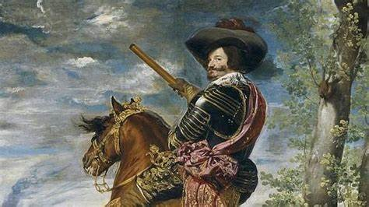
La sociedad: seguía siendo estamental con dos estamentos privilegiados (clero y nobleza) y el tercer estamento que producía y trabajaba.
Gobierno: Nueva etapa en la que los reyes Felipe III, Felipe IV y Carlos II renunciaron a ejercer personalmente las tareas de gobierno. Pasa a manos de ministros omnipotentes, los válidos.
- Gran inestabilidad debido a la corrupción y a la ineficacia de la administración de la corona.

Slide 30
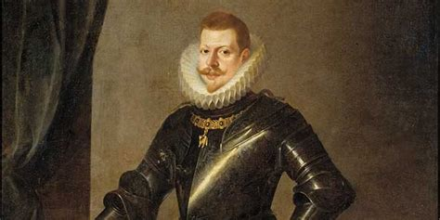
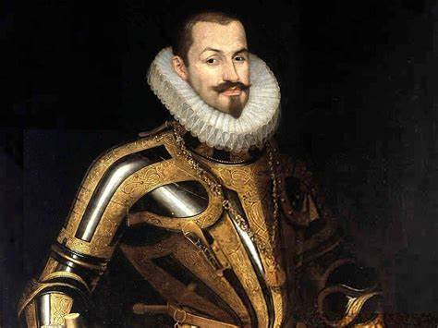
Felipe III (1598-1621) y el duque de lerma.
Dificultades financieras de la monarquía llevan a buscar la paz con los protestantes de Inglaterra y Holanda.
- Principal líder político.
- Era un aristócrata, intenta gobernar prescindiendo de los consejos y se rodearon de partidarios entre sus parientes y amigos. Aprovechan esta situación para enriquecerse.
- Traslada la corte de Madrid a Valladolid (deseos de aumentar su poder e influencia sobre el rey).
- Consiguen que lo nombre Cardenal como modo de protección.
- La principal medida en el interior fue la expulsión de los moriscos (1609-1614), esto afecta a la economía agraria de Valencia y Aragón.

Slide 31
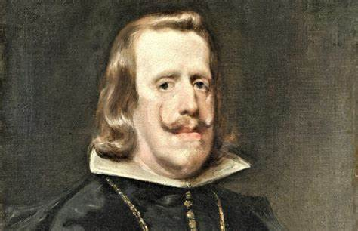
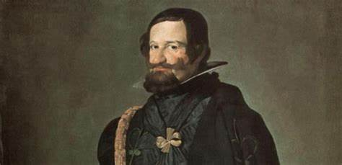
FELIPE IV (1621-1665) Y EL CONDE DUQUE DE OLIVARES.
- Grandes reformas con la idea de rehacer la monarquía y mantener la hegemonía en Europa:
Se inició con la limpieza y el saneamiento de la administración.
Creación de numerosas juntas para solucionar los males tradicionales de Castilla: ruina de la agricultura y de la industria, lujo excesivo de la nobleza, reducción de los gastos de la Casa Real, etc.
- Características de su gobierno:
Autoritarismo, deja fuera de las decisiones políticas a los consejos.
Impuso una centralización con la idea de repartir las cargas militares y fiscales entre todos los reinos: la Unión de Armas.
La concepción política de Olivares pretendía transformar la estructura tradicional de la Monarquía, integrada por un conjunto de reino independientes con un rey común, en un solo Estado con las mismas leyes e instituciones.

Slide 32
En la década de 1640 se produjeron una serie de revueltas interiores (catalana, portuguesa, andaluza y aragonesa).
Muestran una falta de solidez interna de la Monarquía.
La idea era que tanto Portugal como Cataluña mantuvieran sus instituciones y privilegios, además, buscaban separarse de una Castilla que se encontraba muy debilitada.
Resultados de las revueltas:
Independencia de Portugal.
Cataluña fue sometida a una guerra que duraría 13 años, en la que se produce finalmente la capitulación Barcelona (1652). Felipe IV otorgó un perdón general y prometió respetar las leyes, instituciones y privilegios del Principado.

Slide 33
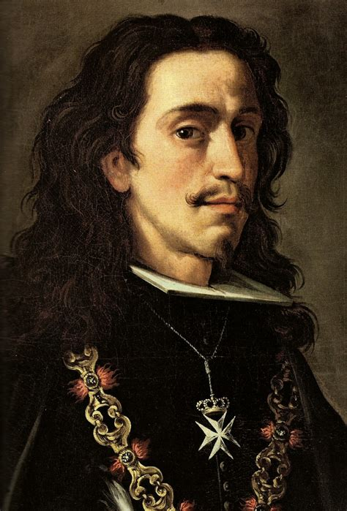
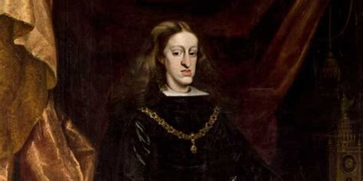
  Reinado de Carlos II (1665-1700):
- La debilidad física y mental del nuevo rey se tradujo en la recuperación de poder de la aristocracia absolutismo monárquico.
Juan José de Austria, al frente de un ejército de 15.000 hombres, con el apoyo de la aristocracia y la Corona de Aragón se autoproclamó primer ministro.

Slide 34
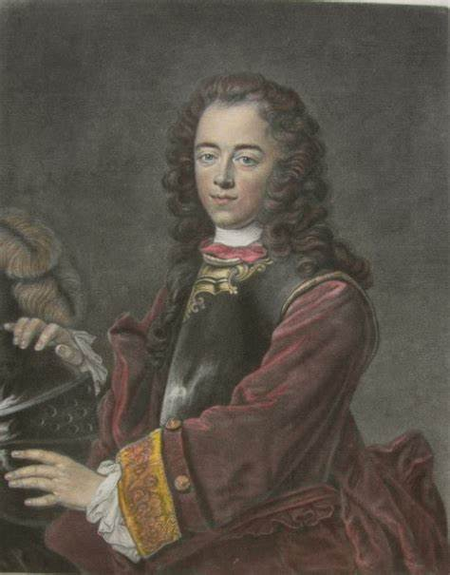
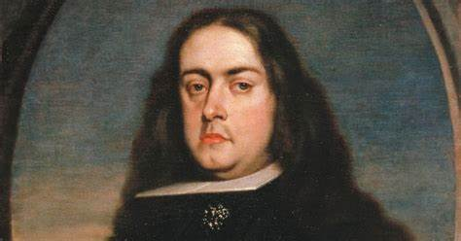
Duque de Medinaceli.
Conde de Oropesa.
Reformas:
- Control del desorden monetario (devaluación de la moneda de vellón).
- Reorganización de la recaudación de los impuestos.
- Recortes de gastos.

Slide 35
La pérdida de la hegemonía en europa.
La etapa de esplendor de los tercios (hegemonía de los Austrias en Europa) fue sustituida por una nueva fase en la que las derrotas militares venían a confirmar la crisis económica y social de la Monarquía Hispánica.
La política exterior de los Austrias las dos primeras décadas del siglo XVII se caracterizó (reinado de Felipe II) por una paralización de las actividades militares, que respondía a una incapacidad de la monarquía para seguir luchando en Europa. En este contexto se entiende la Tregua de los Doce años (1609).

Slide 36
Bajo el reinado de Felipe IV (1621) se registra un claro intervencionismo en los asuntos europeos
Estallido de la Guerra de los Treinta Años (1618-1648):
Se inicia bajo el pretexto de la defensa del catolicismo (Liga Católica) frente a los príncipes protestantes (Liga Evangélica).
La Paz de Westfalia (1648): puso fin a la guerra de los Treinta Años, consagrando la independencia de Holanda. Se impuso la tolerancia religiosa en los territorios del imperio.
A pesar de algunas victorias iniciales (Breda, 1626), las derrotas navales de Dunas (1639) y los terrestre de Rocroi (1643) demostraron el fracaso de Olivares de devolverle a la Corona un prestigio internacional.
La Paz de los Pirineos: supuso la confirmación de la hegemonía francesa en el ámbito europeo y el declive de la Monarquía Hispánica. Por otra parte, sancionaba también la preponderancia marítima y comercial de Inglaterra y Holanda.

